Slide 1



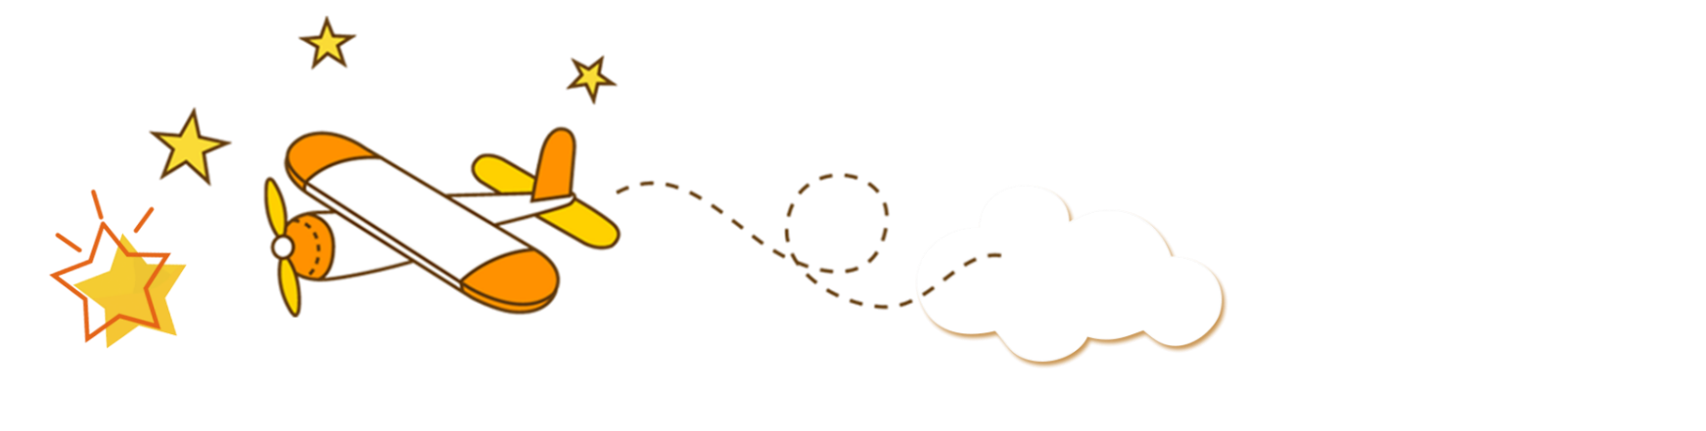




Slide 2

1
Số?
gấp 4 lần
6
gấp 5 lần
3
?
?
30
12
thêm 4 đơn vị
6
thêm 5 đơn vị
3
?
?
11
7

Slide 3


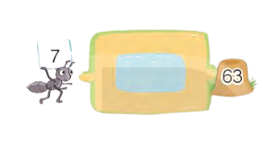
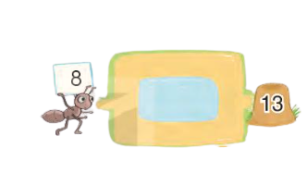
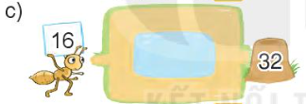
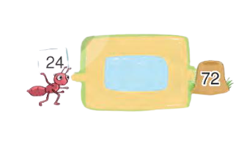
Đ, S
8 + 5 = 13
gấp 9 lần
a)
Đ
b)
thêm 5 đơn vị
Đ
?
thêm 9 đơn vị
S
gấp 5 lần
S
?
gấp 3 lần
S
?
24 x 3 = 72
gấp 3 lần
d)
Đ
?
gấp 2 lần
Đ
?
16 x 2 = 32
thêm 3 đơn vị
S
?

Slide 4
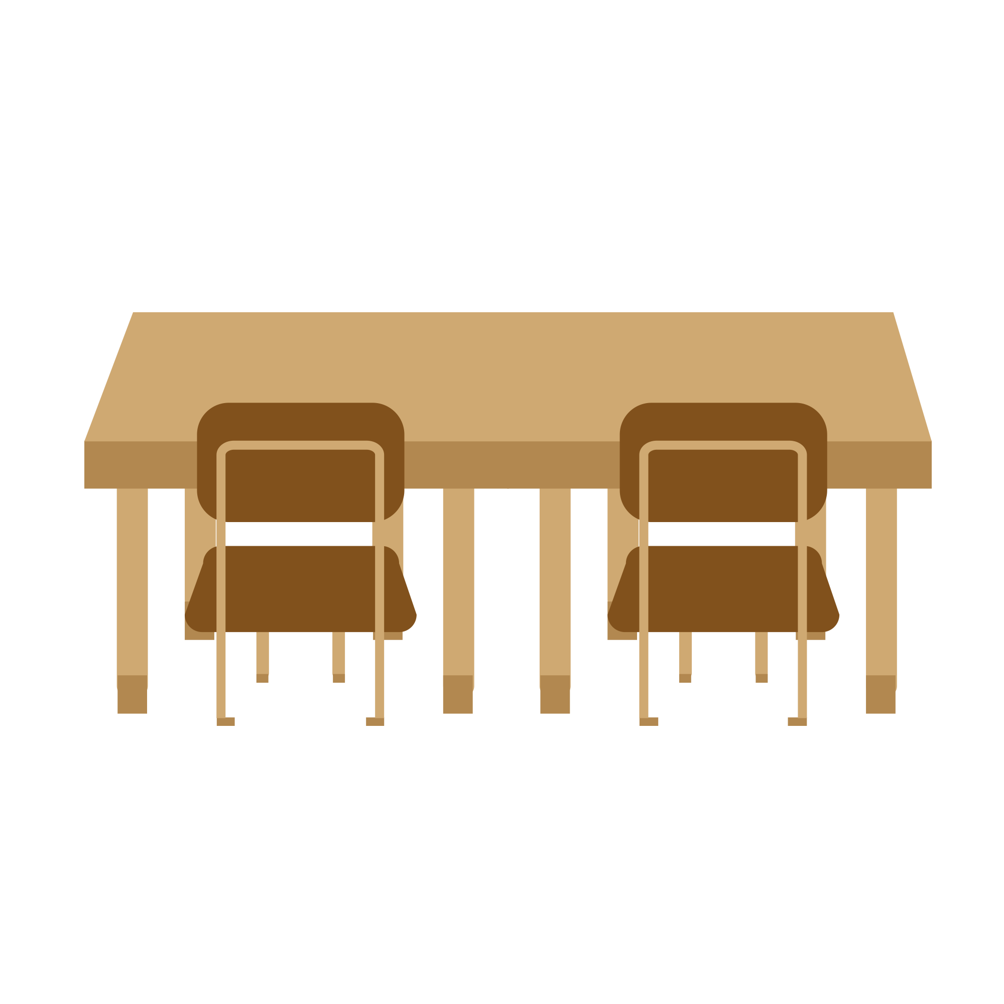
3
Trong phòng có 9 cái bàn. Nam muốn xếp mỗi bàn 2 cái ghế. Hỏi Nam cần bao nhiêu cái ghế?
Bài giải:
Nam cần số cái ghế là:
9 x 2 = 18 (cái)
Đáp số: 18 cái

Slide 5
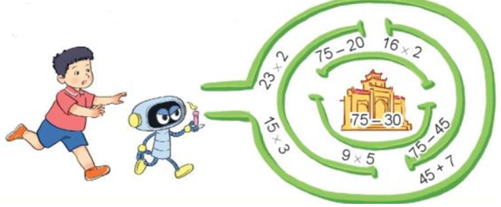
Tìm đường đi qua mê cung để tới tòa thành theo các phép tính có kết quả bằng 45.
4

Slide 6
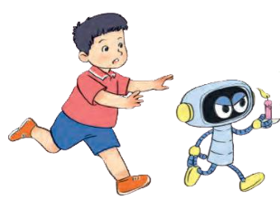

23 x 2
75 - 20
16 x 2
75 – 30
45
45
75 - 45
15 x 3
9 x 5
45 + 7

Slide 7


